Slide 1

Introduction à l'Ingénierie Systèmes

Slide 2
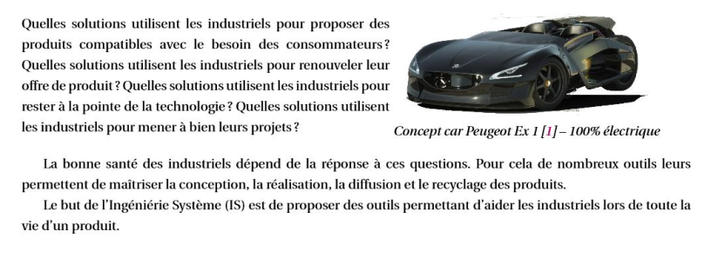

Slide 3
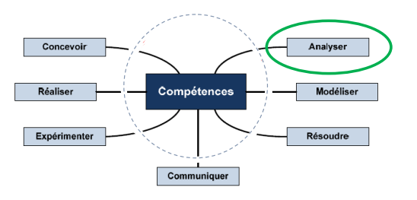
Compétences

Slide 4
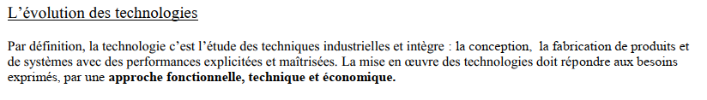




Slide 5
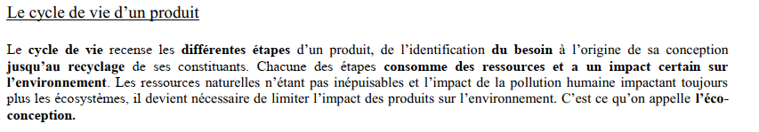

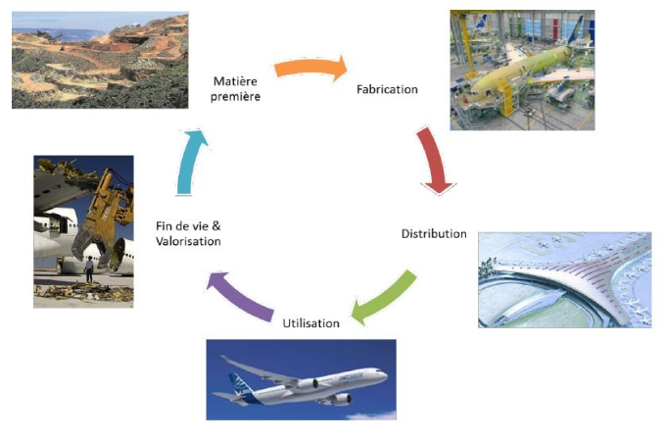

Slide 6
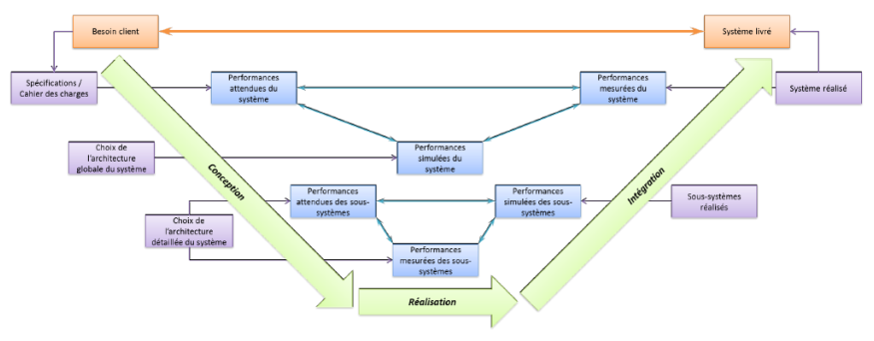

Slide 7
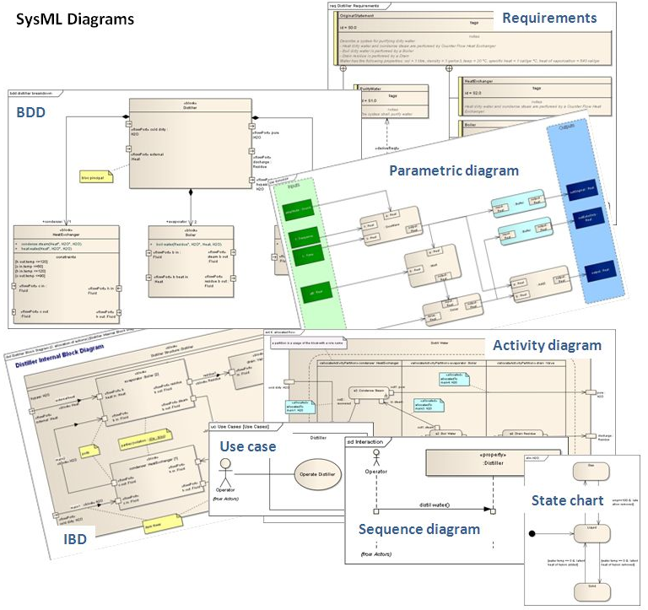
En SSI
-vous devrez savoir lire des modèles représentés sous la forme de diagrammes SysML,

Slide 8
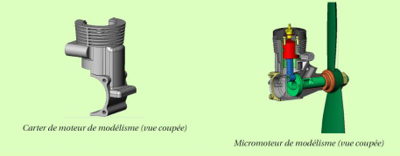
-vous utiliserez des modèles CAO dans un logiciel professionnel :Solidworks,

Slide 9
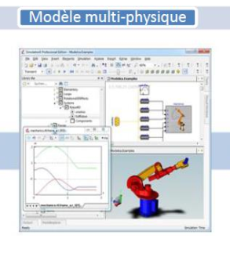
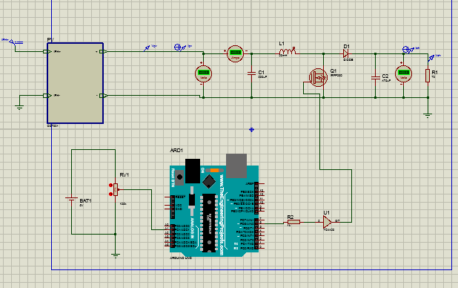
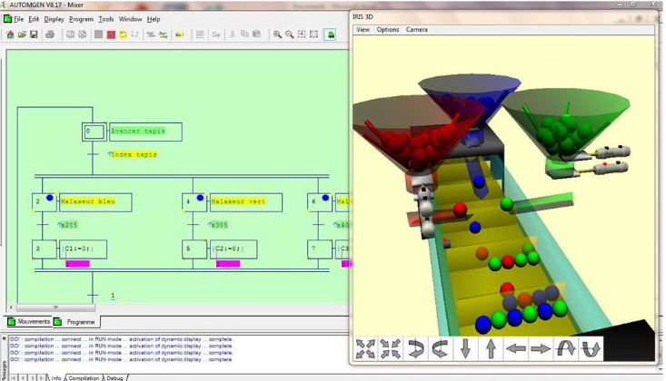
-vous réaliserez des simulations multi-physiques afin d'évaluer des performances: Matlab, Proteus, Automgen ...

Slide 10

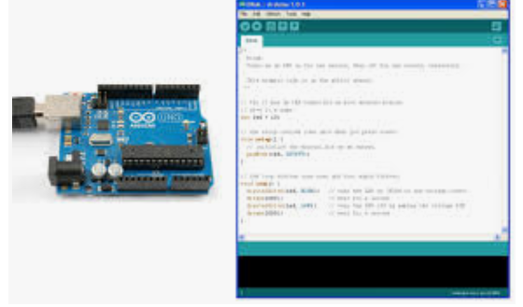
-vous serez amenés à programmer des outils d’aide aux calculs: Python, C.

Slide 11
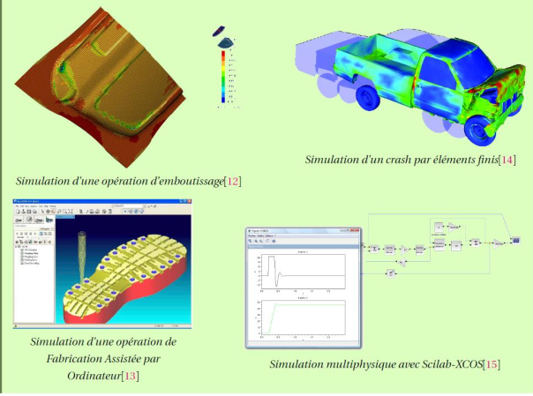
-vous réaliserez des simulations numériques dans l'environnement CAO afin d'évaluer des performances,

Slide 12
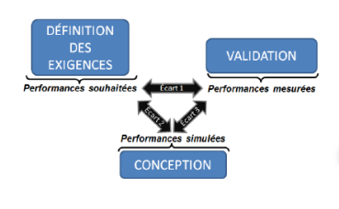
Mais comme l’ensemble du processus industriel fait naître des écarts:
– écarts entre les performances du produit imaginées par l’industriel et les performances du produit désiré par le client ;
– écarts entre les performances du produit conçu par le bureau d’étude et les performances du produit réalisé par l’atelier de fabrication ;
– écarts entre les simulations issues du bureau d’étude et les performances réelles du système ;
– entre les performances du produit commercialisé et les attentes du client.
Le but des Sciences Industrielles de l’Ingénieur (et des industriels) et de quantifier et maîtriser l’ensemble de ces écarts pour atteindre la satisfaction client la plus grande possible.

Slide 13
FIN

